Slide 1

Continuación de Programación Lineal y Método Simplex
Teoría de Algoritmos

Slide 2
Programación Lineal
Recordamos qué es…

Slide 3
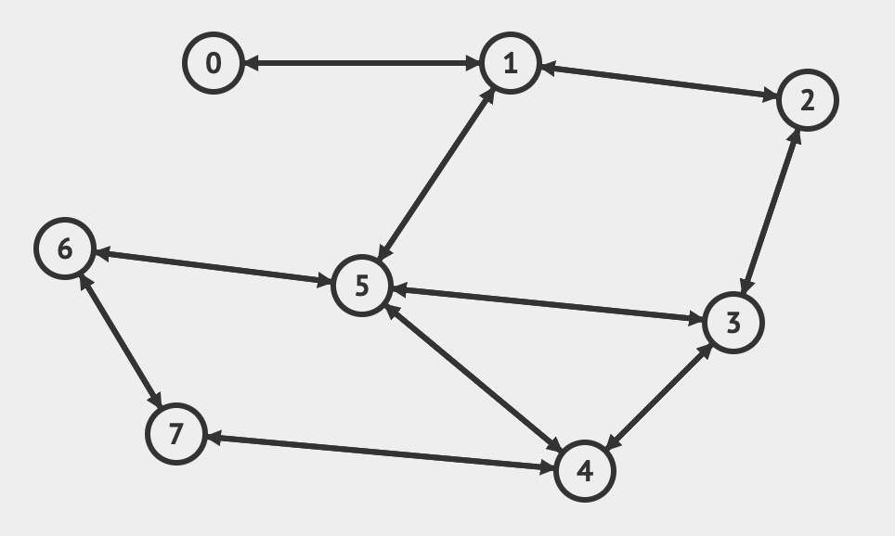
Independent Set por PLE

Slide 4

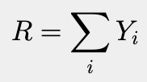


¿Primera idea?
¿Esto es suficiente?
Problema… ¿cuántas restricciones trae?
¿Podemos reducirlas?

Slide 5
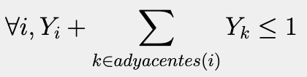
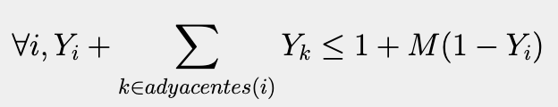

Independent Set por PLE
¿Problema?
El truco de la Big-M!

Slide 6
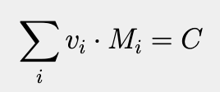
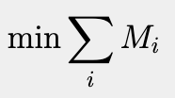
Vayamos más tranqui: ¿problema del cambio por PL?
v_{i}: valor de la moneda de denominación i (constante)
C: Cambio al que queremos llegar (constante)
M_{i}: cantidad de monedas de denominación i que usamos para el cambio.

Slide 7

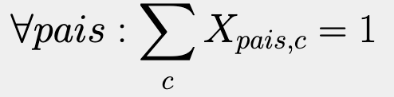
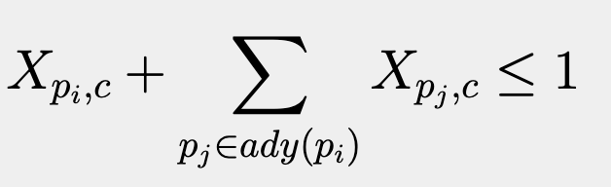
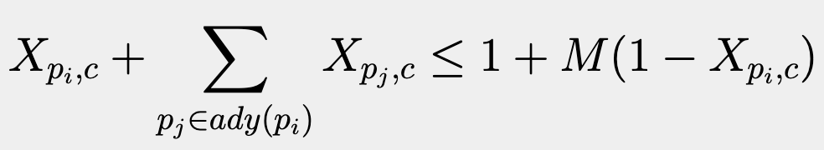
Volvamos al problema de coloreo…
Así, tenemos países * colores * adyacencias cantidad de inecuaciones, queremos reducir a tener países * colores al menos.
¿Problema?

Slide 8
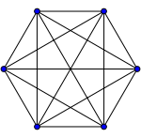
Problema del Viajante por PLE
Agregamos virtualmente las aristas faltantes con peso F = "infinito" (= sumatoria de todas las aristas existentes + 1)
Vamos a construir nuestras variables Y_{i,j} = 1 si usamos la arista i → j (0 sino).
∑_{j} Y_{i,j} = 1 → de todos salgo; ∑_{i} Y_{i,j} = 1 → a todos entro.
Evidentemente queremos minimizar ∑_{i}∑_{j} peso(i, j) Y_{i,j}
Esto sólo no sirve, ¿por qué?

Slide 9

Agregamos más restricciones
Agregamos: p_{i}: número de secuencia en la cual visito a la ciudad i

Slide 10

Resolvamos el problema del TP1 (2026C1) con PL

Slide 11
Resolvamos el problema del TP1 con PL
Vamos haciéndonos preguntas:
¿Cómo hacemos que cada equipo quede en un "slot"/orden determinado?
Una vez obtenido el orden, necesitamos obtener el momento en el que termina de analizarse cada equipo i → Necesitamos considerar quiénes se analizaron antes!
Una vez que sé quiénes se analizaron antes → ¿cuándo termina de analizarse el equipo i?
Modelado cuándo termina cada equipo, ¿qué tenemos que hacer?

Slide 12
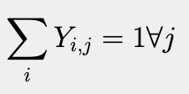
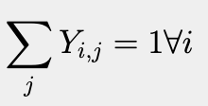
Determinar que cada equipo tenga un orden

Slide 13
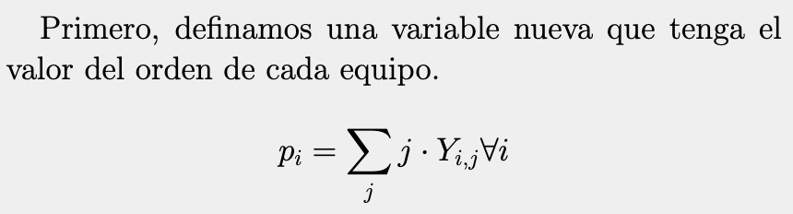
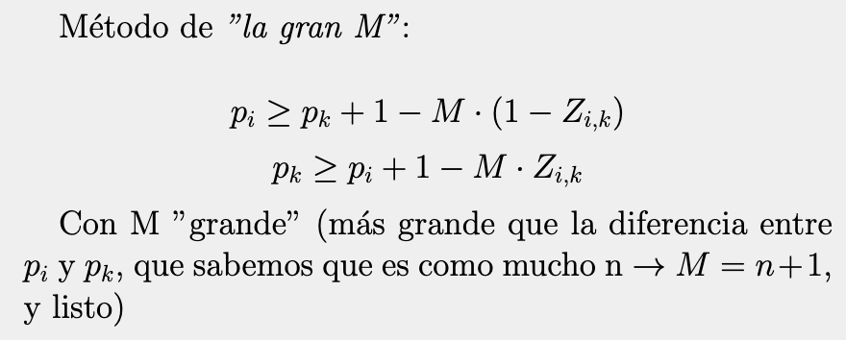
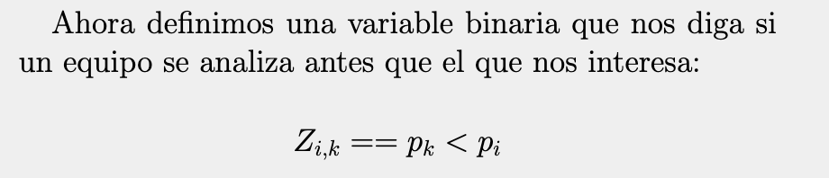
Necesitamos saber quiénes se analizan antes de cada equipo!
p_{cr7} = 5
p_{jurgen} = 3
Z_{cr7,jurgen} = 1

Slide 14
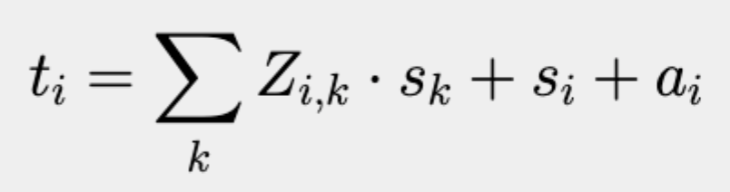
¿Cuándo se termina de analizar el equipo i?

Slide 15


¿Cuánto demoramos entonces?
El tiempo demorado es al menos el tiempo de fin del equipo i… y cada uno:
Y… ¿qué era lo que buscábamos?

Slide 16
En resumen

Slide 17

Resolvamos el problema del TP1 (2024C1) con PL

Slide 18
Resolvamos el problema del TP1 con PL
Vamos haciéndonos preguntas:
¿Cómo hacemos que cada batalla quede en un "slot"/orden determinado?
Una vez obtenido el orden, necesitamos obtener el momento en el que termina de desarrollarse cada batalla i → Necesitamos considerar cuáles se realizaron antes!
Una vez que sé cuáles se desarrollaron antes → ¿cuándo termina de desarrollarse el batalla i?
Modelado cuándo termina cada batalla, ¿qué tenemos que hacer?

Slide 19
Determinar que cada batalla tenga un orden

Slide 20


Necesitamos saber cuáles se desarrollan antes de cada batalla!
p_{Ba-Sing-Se} = 5
p_{Tribu-Agua-Sur} = 3
Z_{Ba-Sing-Se,Tribu-Agua-Sur} = 1

Slide 21
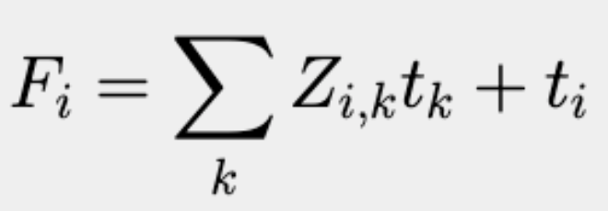
¿Cuándo se termina de desarrollar la batalla i?

Slide 22
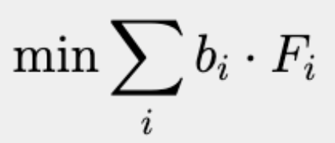
Y… ¿qué era lo que buscábamos?

Slide 23
En resumen

Slide 24

Resolvamos el problema del TP1 (2025C1) con PL

Slide 25
Resolvamos el problema del TP1 con PL
Vamos haciéndonos preguntas:
¿Cómo definimos que uno y sólo un timestamp debe ser asignado a un intervalo?
¿Cómo generamos una asignación de cada timestamp a algún intervalo?
¿Cómo definimos que un timestamp puede ser asignado a un intervalo?
Una vez modelado todo esto, ¿cómo cerramos?

Slide 26
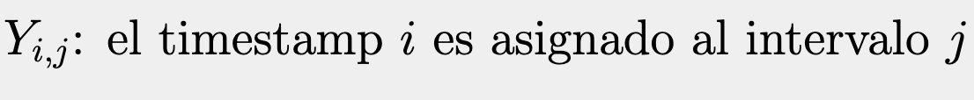
Definamos variables

Slide 27
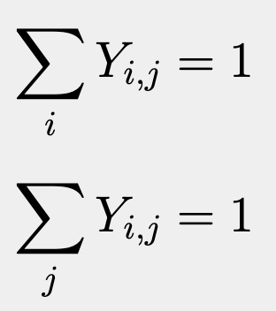
Un intervalo tiene un timestamp + un timestamp tiene un intervalo

Slide 28
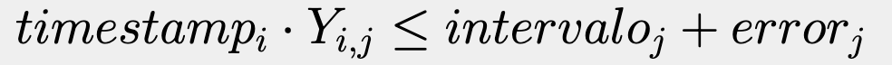
¿Timestamp puede ser asignado a un intervalo?
Básicamente, queremos forzar que si un intervalo i no puede ser asignado a un intervalo j, entonces Y_{i,j} valga sí o sí 0.
¿Problema?
¿Problema?

Slide 29
¿Y ahora como lo juntamos?
No es necesario hacer nada porque sólo queremos ver si (y cómo) el sistema es compatible.

Slide 30

En resumen

Slide 31
Hagamos demo, para que me crean…

Slide 32
Metamos intervalo de 5'

Slide 33
Hablemos un poco de los algoritmos por detrás
Simplex
Branch and Bounds

Slide 34
Método Simplex
Al ser un problema lineal, los óptimos van a estar sí o sí en vértices.
El algoritmo es en sí greedy: busca óptimos locales esperando que sean el óptimo general también.
Complejidad: O(Cantidad de vértices) <= O(2^{n})
Caso lineal continuo: se demostró que es O(n⁹)

Slide 35
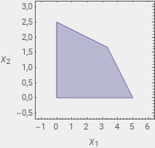
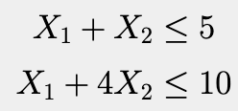

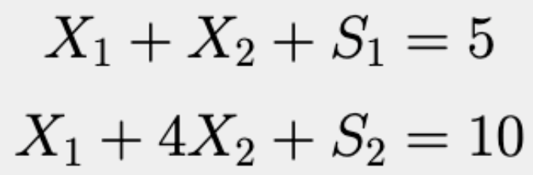
Método Simplex: ejemplo
Paso 1: pasamos a igualdades agregando variables de Slack
Luego lo que haríamos es ir despejando variables para ir obteniendo vértices, paso a paso.
Ejemplo: el (0,0)

Slide 36
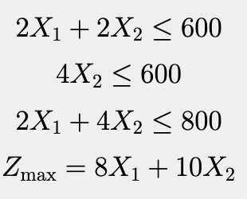
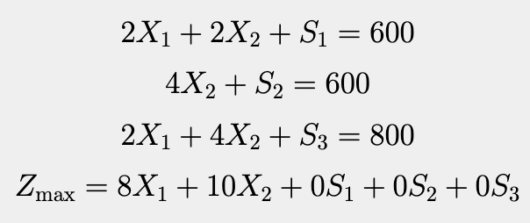
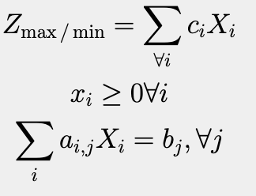
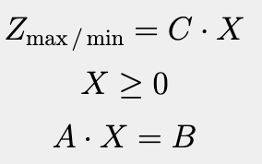
Un ejemplo más completo
3 ecuaciones + 5 variables = infinitas soluciones
Pasamos de expresión algebraica a expresión matricial:

Slide 37
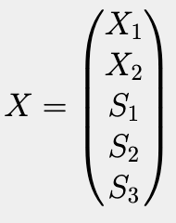
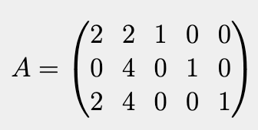
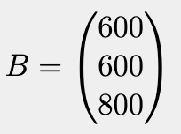

En nuestro caso:

Slide 38
Pasos a seguir
Vamos a buscar una solución válida, y luego movernos viendo el gradiente.
Inicialmente comenzamos considerando las slacks (Vértice nulo), y vamos "incorporando variables"

Slide 39
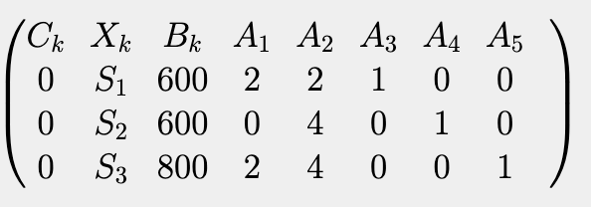


Armamos nuestra tabla del método simplex
Se obtiene de hacer C_{fila1} * A₁ + C_{fila2} * A₁ + C_{fila3} * A₁
Nos indica que si incorporamos a X₁ o X₂ la situación mejora, con S₁, S₂, S₃ la situación no cambia.

Slide 40
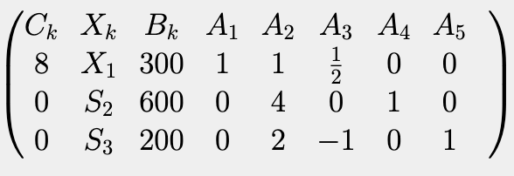


Siguiente paso: incorporamos X₁
Puede incorporarse en su mínima cantidad según cada fila:
Fila1: 600/2 = 300; Fila2: 600/0 (no contamos); Fila3: 800/2 = 400 → 300 (incorporo en fila 1)
← Acá divido por el coeficiente de X₁
← Acá opero restando filas, multiplicando por constantes, para que me quede en 0

Slide 41
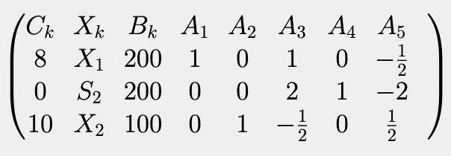


Incorporamos ahora a X₂
Puede incorporarse en su mínima cantidad según cada fila:
Fila1: 300/1 = 300; Fila2: 600/4 = 150; Fila3: 200/2 = 100 → 100 (incorporo en fila 3)
Óptimo: 8 * 200 + 10 * 100 = 2600

Slide 42


¿Cómo resolvemos cuando el vector nulo no es solución?
Ej: X₁ >= 2 → X₁ - S₁ = 2
Esto aún no resuelve. Creamos una variable artificial:
Para asegurarnos que la variable artificial termine valiendo 0, le ponemos un coeficiente muy grande y contrario a lo que queremos lograr:
Nota: si el problema no tiene solución (sistema incompatible) en general termina pasando que una o más variables artificiales toman valor, y así el algoritmo se da cuenta

Slide 43

Otro caso de variables artificiales
Si tenemos igualdades:
Notar que podríamos cambiarlo por dos ecuaciones, con >= y <=, pero se agregarían 2 slacks extra

Slide 44
Otras consideraciones
Si nuestro dominio (poliedro) es abierto y es un problema de máximos, nos va a pasar que todos los Z_{i} van a ser negativos (una variable "entra", pero ninguna "sale"), o bien cada uno de estos vale "infinito" (divido por 0). Nuevamente, no hay solución porque siempre podemos seguir creciendo.

Slide 45
Branch and Bounds
Es esencialmente backtracking, aplicando branching para ver diferentes alternativas, con bounds (restricciones) como podas.
Pasos:
Buscamos solución relajada (no consideramos variables enteras)
Sobre la solución relajada, para variables enteras, vemos una variable y volvemos a resolver agregando una restricción: X <= [a] , y otra vez con X >= [a] + 1, y además vemos que valga eso. Ramificamos y resolvemos.
Seguir aplicando 2 hasta que todas las variables que deban ser enteras, sean enteras. Vamos quedándonos con la mejor solución cada vez que volvemos.

Slide 46
Ejemplo
Max z = 3x₁ + 4x₂
2x₁ + x₂ <= 6
2x₁ + 3x₂ <= 9 → solución relajada (simplex), x₁ = 9/4 ; x₂ = 3/2 (z = 12.75)
x₁, x₂ >= 0, enteras

Slide 47
Resolvemos ramificando…
Max z = 3x₁ + 4x₂
2x₁ + x₂ <= 6
2x₁ + 3x₂ <= 9
x₁, x₂ >= 0, enteras
x₁ = 9/4
x₂ = 3/2
z = 12.75
x₁ <= 2
¿qué pasa si x₁ = 2?
x₁ >= 3
¿qué pasa si x₁ = 3?
x₁ = 2
x₂ = 5/3
z = 12.667
x₁ = 3
x₂ = 0
z = 9
Solución entera 😉
x₂ <= 1
¿qué pasa si x₂ = 1?
x₂ >= 2
¿qué pasa si x₂ = 2?
¿Por qué no paramos? Porque la función objetivo sigue dando mejor a nuestro óptimo actual!
x₁ = 2
x₂ = 1
z = 10
x₁ = 3/2
x₂ = 2
z = 12.5
x₁ <= 1
¿qué pasa si x₁ = 1?
x₁ >= 2
¿qué pasa si x₁ = 2?
Solución entera 😉
x₁ = 2
x₂ = 2
z = sistema incompatible
x₁ = 1
x₂ = 7/3
z = 12.333

Slide 48
Entonces… ¿Hay que seguir? Si, mijo
Max z = 3x₁ + 4x₂
2x₁ + x₂ <= 6
2x₁ + 3x₂ <= 9
x₁, x₂ >= 0, enteras
x₁ <= 2
x₂ >= 2
x₁ <= 1
x₁ = 1
x₂ = 7/3
z = 12.333
x₂ <= 2
¿qué pasa si x₂ = 2?
x₂ >= 3
¿qué pasa si x₂ = 3?
x₁ = 1
x₂ = 2
z = 11
x₁ = 0
x₂ = 3
z = 12
Mejor solución 😎
Solución entera 😉
Solución entera 😉

Slide 49
Memes post parcial
La sección de memes se encuentra cerrada por tristeza.

Slide 50




Algunos numeritos del examen
Aprobación por ejercicio:
D&C: 7%
Greedy: 17%
BT: 38%
PD: 8%
Si nos centramos en quienes hicieron el ejercicio:
D&C: 25%
Greedy: 19%
BT: 47%
PD: 30%
Y el estado general:
Con 0 ejercicios aprobados: 51%
Con 1: 36%
Con 2: 10%
Con 3: 2%
Con 4: 1%

